Slide 1
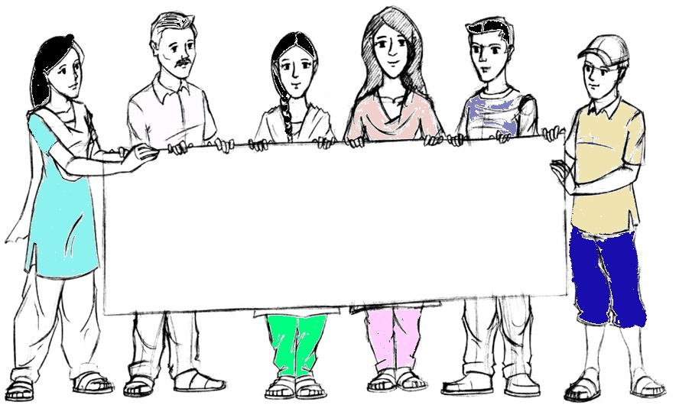
বাঁচতে হলে জানতে হবে
সবাইকে শুভেচ্ছা

Slide 2
শিক্ষক পরিচিতি
নামঃ মোঃ মার্কনী হোসেন পদবীঃ সিনিয়র সহকারী শিক্ষক (জীব বিজ্ঞান)
স্কুলঃ রুহিয়া বালিকা উচ্চ বিদ্যালয় বিদ্যালয়

Slide 3
জীববিজ্ঞান
দশম শ্রেণি
11 অধ্যায়
সময়: ৪5 মিনিট

Slide 4
সাকিব কোন রোগের কথা বলেছেন ?
ভিডিওটি দেখি
এইডস

Slide 5
শিখনফল
এই পাঠ শেষে শিক্ষার্থীরা---
1.এইডসের ধারনা বর্ণনা করতে পারবে
২. মানবদেহে এইডস সংক্রমিত হওয়ার প্রক্রিয়া ব্যাখ্যা করতে পারবে
3. এইডস এর লক্ষণসমূহ চিহ্নিত করতে পারবে
4. এইডস রোগ প্রতিরোধের উপায় বিশ্লেষণ করতে পারবে

Slide 6
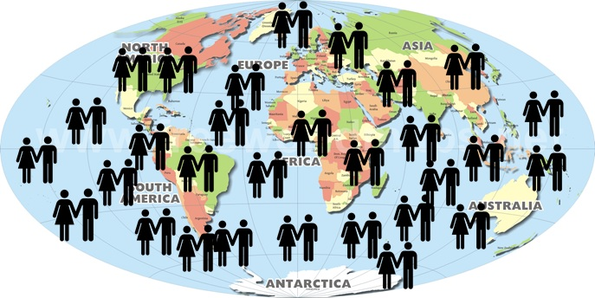
এইডস রোগটিরর নামকরণ কিভাবে হয়েছে ?
তোমরা কী জান সারা বিশ্বে কতজন এইডস জীবাণু দ্বারা আক্রান্ত ?
তোমরা কী জান এর মধ্যে কত শতাংশ নারী ?
Syndrome
A
S
Acquired
Immune
D
I
৫০ লাখ
Deficiency
১ কোটি ৩০ লাখ
২ কোটি ৩০ লাখ
৪০ শতাংশ

Slide 7
বিশ্ব স্বাস্থ্যসংস্থার তথ্য অনুযায়ী প্রায় কতটি দেশে এ রোগের বিস্তার ঘটেছে ?
২৫০ টি দেশ
২০০ টি দেশ
১৫০ টি দেশ
১০০ টি দেশ
৫০ টি দেশ
২৫ টি দেশ
১ম স্তম্ভ
২য় স্তম্ভ
৩য় স্তম্ভ
৪র্থ স্তম্ভ
প্রায় ১৬৪টি দেশে

Slide 8
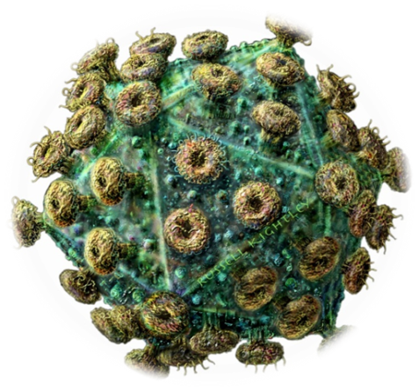
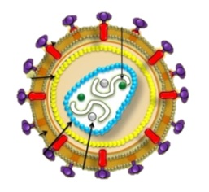
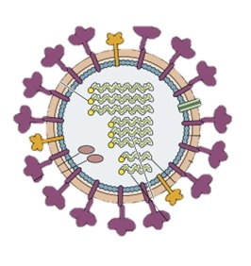
HIV ভাইরাসটির পূর্ণরুপ কী জান ?
এইডসের ভাইরাসটির নাম কী ?
ব্যাকটেরিয়া না ভাইরাসের ছবি?
ছবিটিতে কী দেখতে পাচ্ছ ?
ছবি তিনটির কোনটি এইডস রোগের ভাইরাস ?
H
uman
mmunodeficiency
I
ক
খ
গ
HIV ভাইরাস
ক,খ ছবিটি AIDS রোগের ভাইরাস
V
irus

Slide 9
HIV ভাইরাসটির পূর্ণরুপ কী জান ?
H
uman
mmunodeficiency
I
V
irus

Slide 10
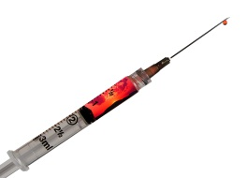
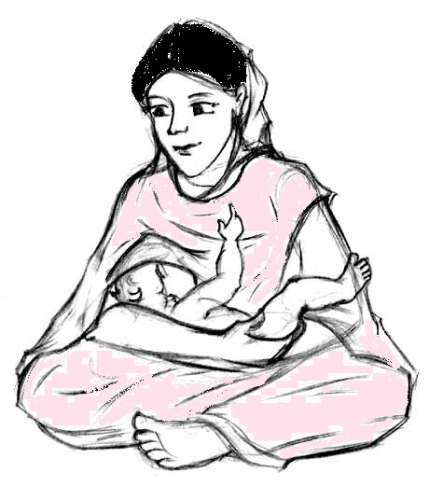
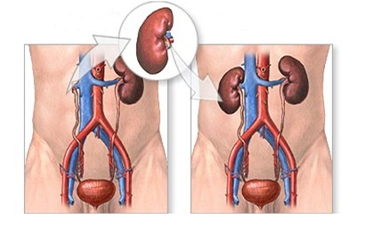
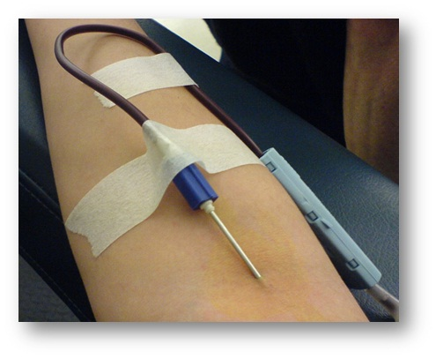
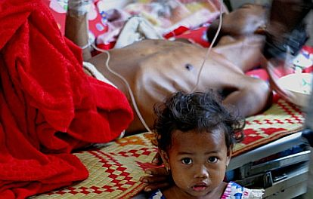
এইডস কীভাবে মানবদেহে সংক্রমিত হয় ?
আক্রান্ত ব্যক্তি
আক্রান্ত মায়ের দুধ পান
আক্রান্ত ব্যক্তির রক্ত অন্য ব্যক্তির দেহে পরিসঞ্চালন
আক্রান্ত ব্যক্তি
আক্রান্ত ব্যক্তির ব্যবহৃত সূঁচ সিরিঞ্জ
আক্রান্ত ব্যক্তির রক্ত অন্য ব্যক্তির দেহে পরিসঞ্চালন
অনৈতিক ও অনিরাপদ সম্পর্ক
অনৈতিক ও অনিরাপদ সম্পর্ক
আক্রান্ত ব্যক্তির অংগ প্রতিস্থাপন

Slide 11
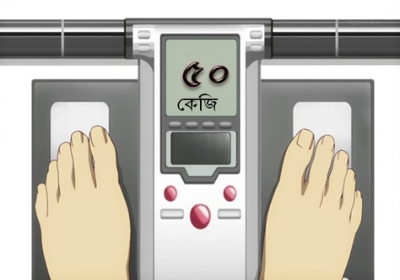
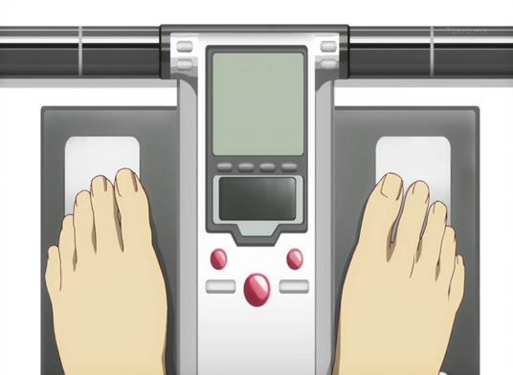
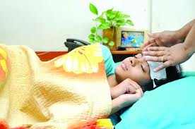
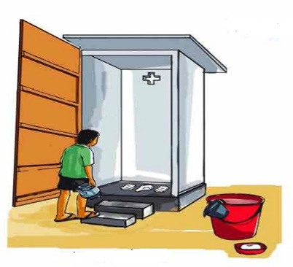
চিত্র দেখে এইডস রোগের লক্ষণগুলো চিহ্নিত কর
চিত্র
লক্ষণ
অতি দ্রুত রোগীর ওজন কমতে থাকে।
80
60
70
ক্লিক করি
50
কেজি
অনেকদিন একটানা জ্বর বা জ্বর জ্বর ভাব।
একমাসের বেশি সময় পাতলা পায়খানা

Slide 12
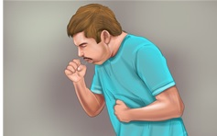
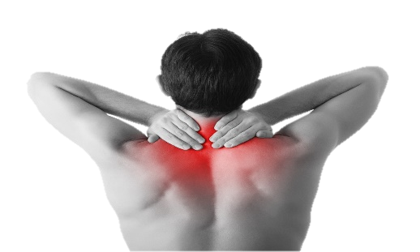
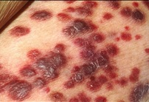
চিত্র
লক্ষণ
অনেকদিন ধরে শুকনা কাশি হতে থাকে
ঘাড় বগলে ব্যাথা
সারা গায়ে চুলকানি বা ফোস্কা

Slide 13
দলগত কাজ
সময় : ১২ মি.
এইডস প্রতিরোধ বিষয়ে পোস্টার / লিফলেট অংকন কর ।

Slide 14
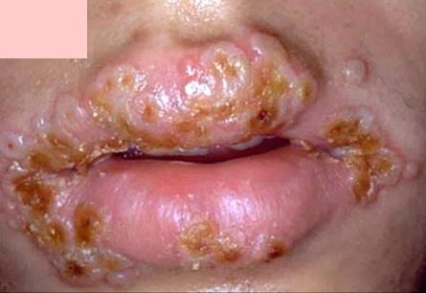
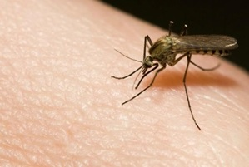
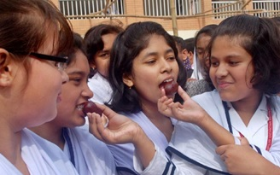
মূল্যায়ন
I
II
III
১। চিত্রের ভাইরাসটি কোন কণিকার ক্ষতি সাধন করে ?
৩. কোনটির জন্য এইডস হয় না ?
I.
II.
III.
২.চিত্রের লক্ষণটি কোন ভাইরাসের আক্রমণের কারণে হতে পারে ?
চিত্র I এর জন্য
চিত্র II এর জন্য
চিত্র III এর জন্য
কোনটি সঠিক ?
খ.এইচ আই ভি
ক.ইনফ্লুয়েঞ্জা
কোনটি সঠিক ?
ক.I
খ.II
গ.I,III
ঘ.I,II,III
ক. I,II
খ.II,III
গ.III
ঘ.T₂ভাইরাস
ঘ.I,II
গ.নিউমোকক্কাস

Slide 15
বাড়ির কাজ
৫ বছর আগে সড়ক দূর্ঘটনায় আহত হওয়ার কারণে আসিফের দুই ব্যাগ রক্ত নিতে হয়েছিল । কিছুদিন থেকে সে হঠাৎ অসুস্থ হয়ে পড়লে ডাক্তার তাকে জানান তার এইডস হয়েছে । এই শুনে প্রতিবেশিরা তার সাথে সমস্ত সম্পর্ক বন্ধ করে দিয়েছে – বিষয়টি কতটুকু যুক্তিযুক্ত বলে তোমার মনে হয় ?

Slide 16
গুরুত্বপূর্ণ শব্দসমূহ
AIDS
HIV
Notes:
এই স্লাইডে আজকের পাঠের গুরুত্বপুর্ণ শব্দসমুহ শিক্ষার্থীদের পুনরায় মনে করিয়ে দিতে পারেন।গুরুত্বপূর্ণ শব্দগুলো শিক্ষার্থীরা খাতায় লিখে নিবে ,যাতে বাসায় গিয়ে পুনরায় পাঠটি অনুশীলন করতে পারে ।

Slide 17
ধন্যবাদ

